Slide 1
Богослужение и устройство православного храма.
О святых иконах.
Подготовила Наталья Викторовна Морозова

Slide 2
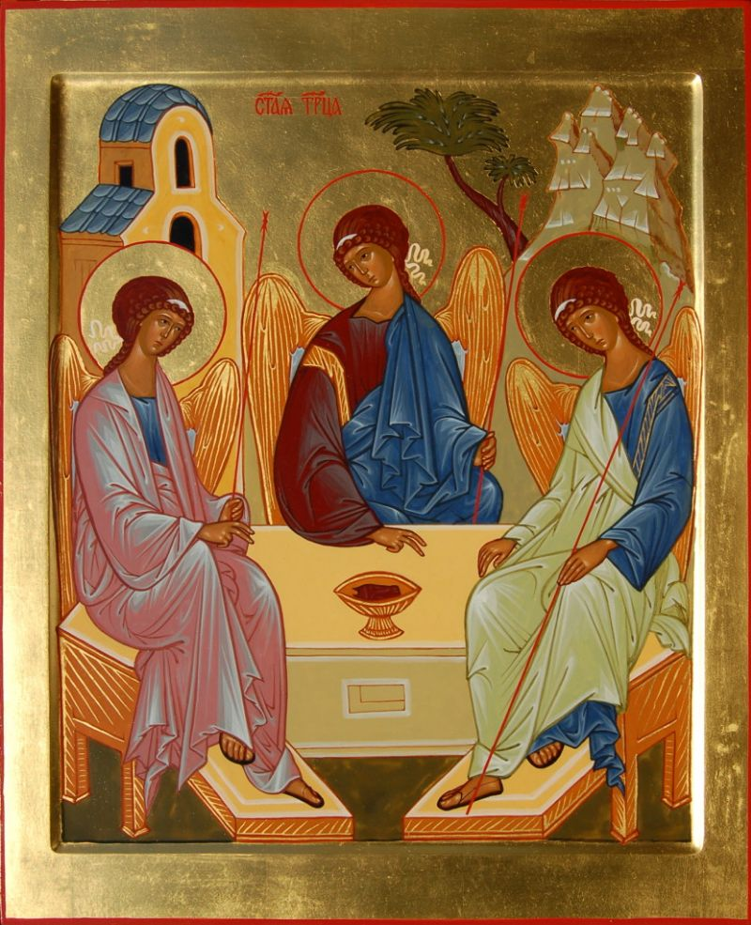
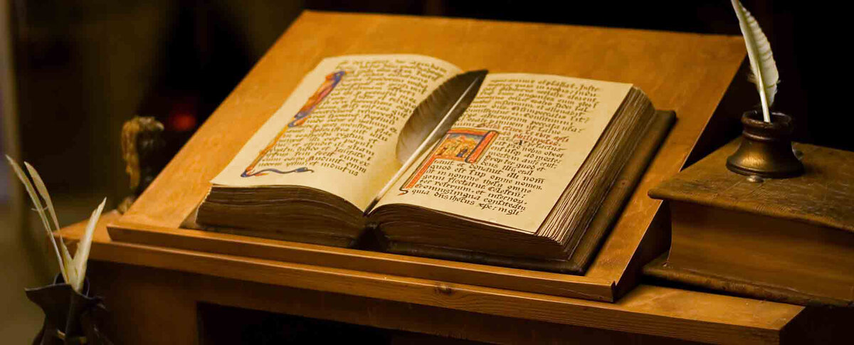
Слово «икона» – греческое, в переводе на русский язык означает «образ». Святые иконы берут свое начало в Священном Писании Ветхого Завета.
Сам Святой Дух был творителем нерукотворных образов

Slide 3
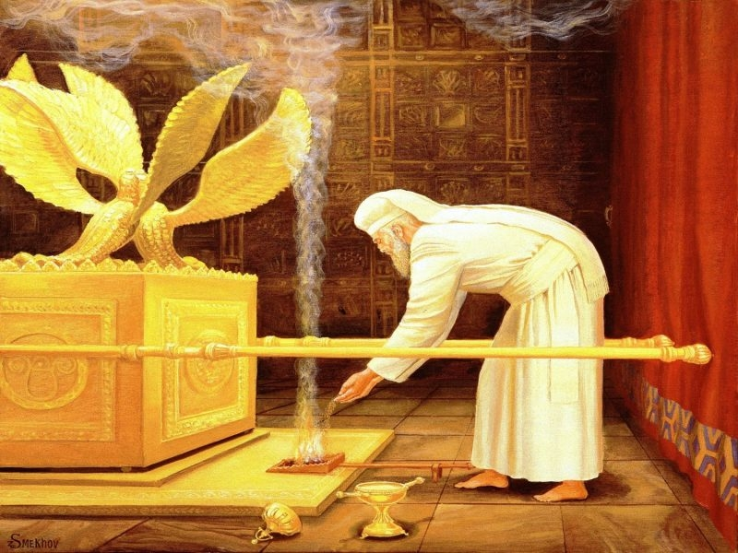

Господь явил Моисею с небес святилище Свое – образ скинии, ковчег и херувимов и строго повелел ему сделать подобные рукотворные святыни по виду и по образу показанных небесных образцов (Исх. 25).

Slide 4
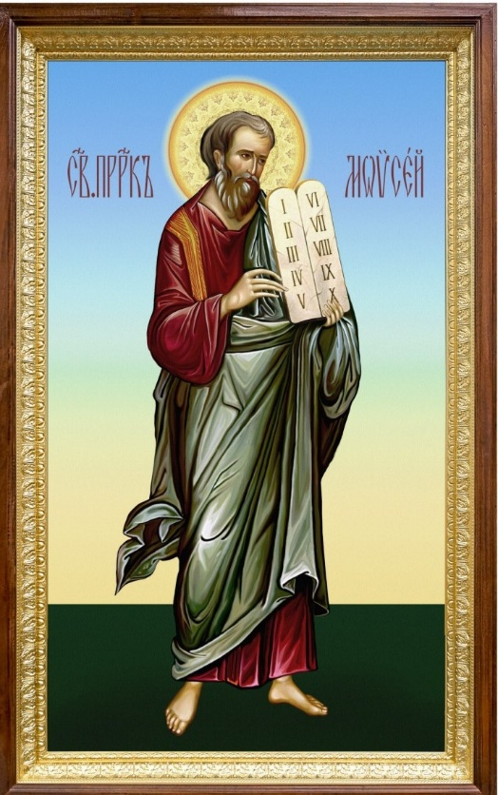
Творцом первых рукотворных образов стал Моисей, который сотворил их по образцу, данному Богом.
До боговоплощения этот образ был невидим для человека и являлся только в слове. В Ветхом Завете почиталось Божественное Откровение, запечатленное в книгах Священного Писания, и никакого изображения лица Божия не могло быть.

Slide 5
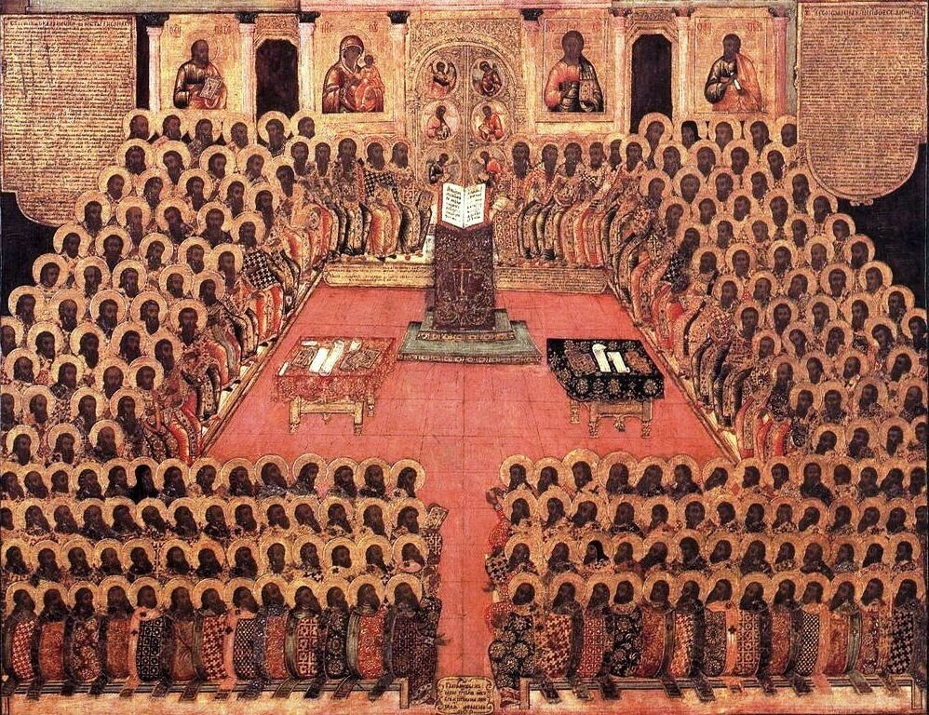
Учение православной Церкви об иконопочитании выразили собравшиеся в Никее в восьмом веке Святые Отцы VII Вселенского Собора.
Постановление Собора говорит: «…честь, воздаваемая образу, восходит к первообразу, и поклоняющийся иконе, покланяется существу изображенного на ней».

Slide 6
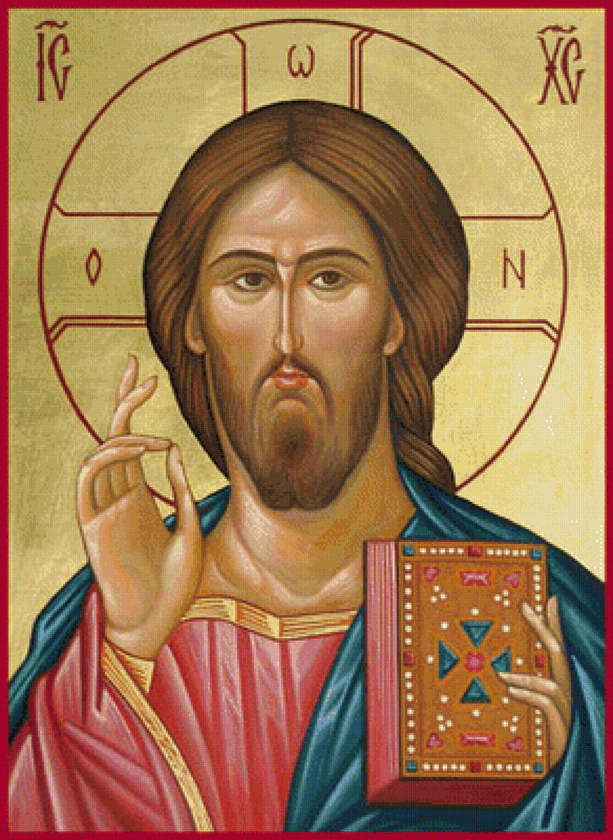
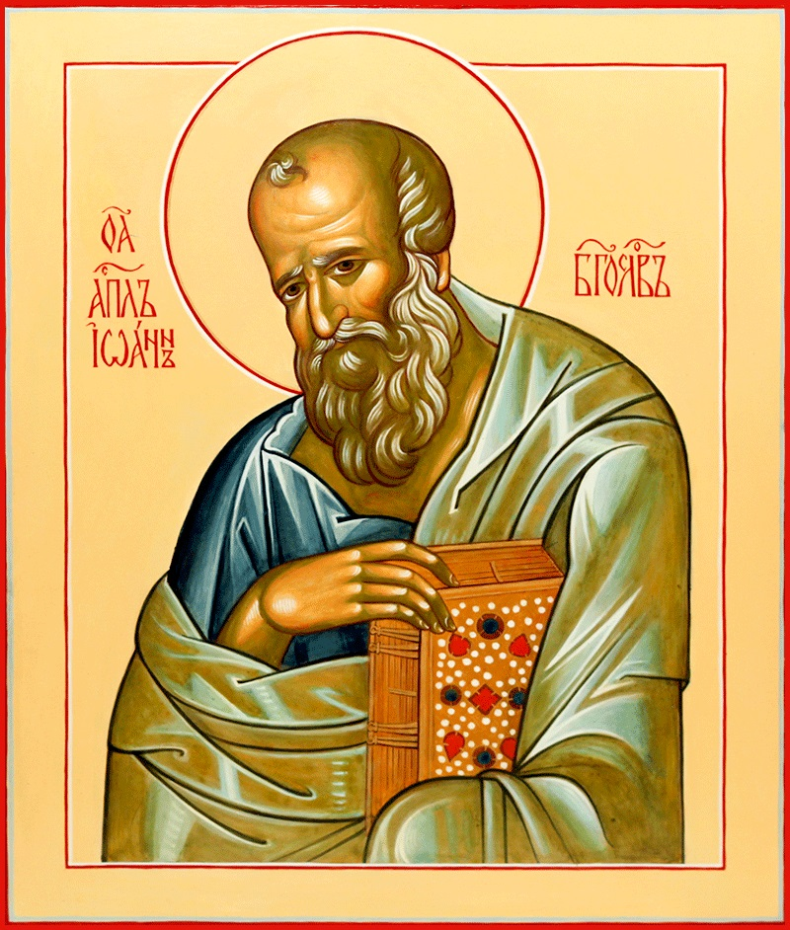
Апостол Иоанн Богослов свидетельствует
В своем послании о том, каким счастьем
было для апостолов видеть Господа,
Касаться Его, приобщаясь к жизни Самого
Бога. Частицу этого счастья и благодати
Дарит нам Церковь через изображения
Господа Иисуса Христа.

Slide 7
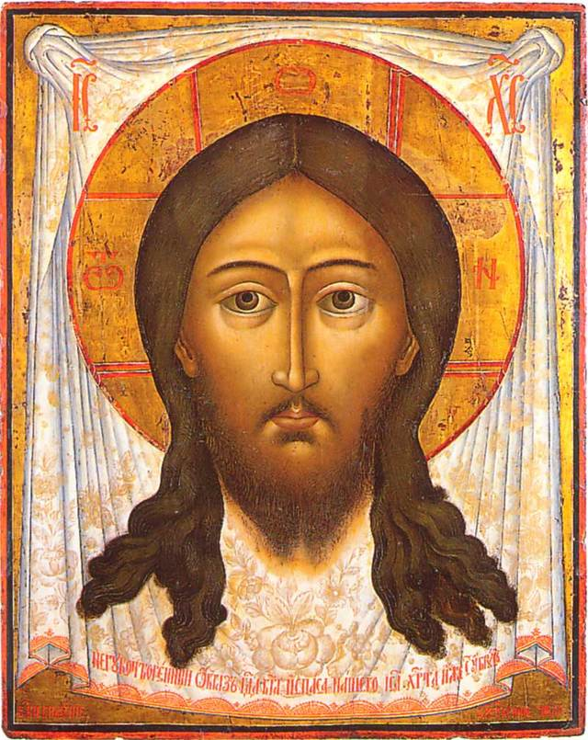
Первый образ Иисуса Христа появился во время Его земной жизни. Сам Спаситель дал нам Свое изображение. Умывшись, Он отер полотенцем пречистый Лик, который чудесно изобразился на этом плате.

Slide 8
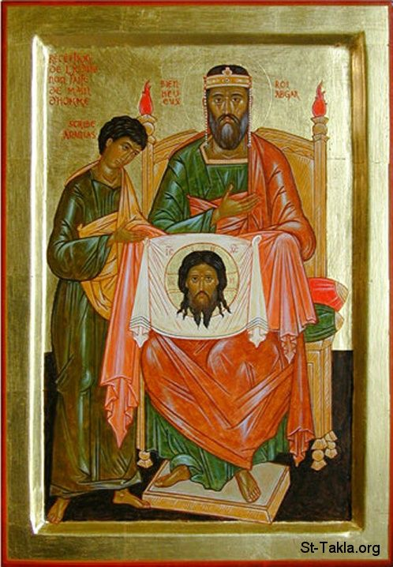
Христос исполнил просьбу царя Эдесского Авгаря и послал ему Свой образ, запечатлевшийся на плате. Приложившись к этому плату, Авгарь очистился от проказы. Этот образ известен под названием Нерукотворный Спас.

Slide 9
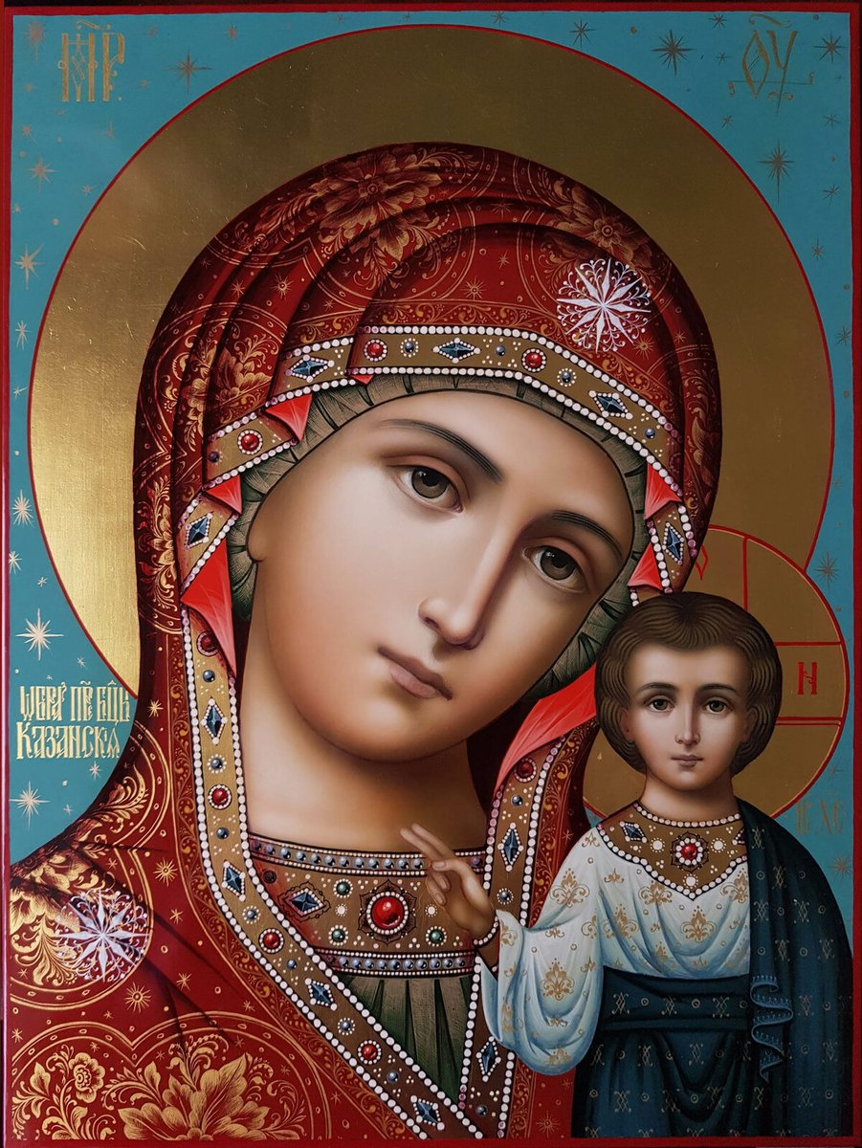
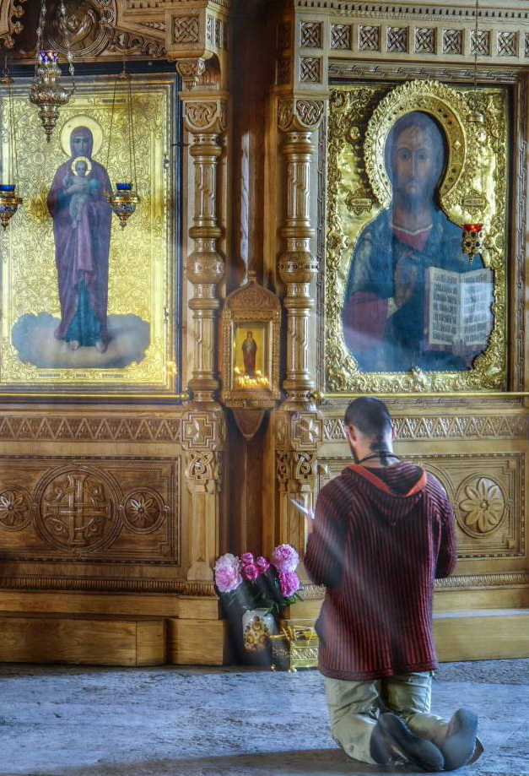
Особым почитанием и благодатной силой обладают иконы Божией Матери. В иконе Богоматери мы имеем Ту, Которая послужила воплощению Богочеловека. Поэтому иконы Богоматери занимают особое место. В храме и на богослужении они находятся рядом с иконами Спасителя

Slide 10
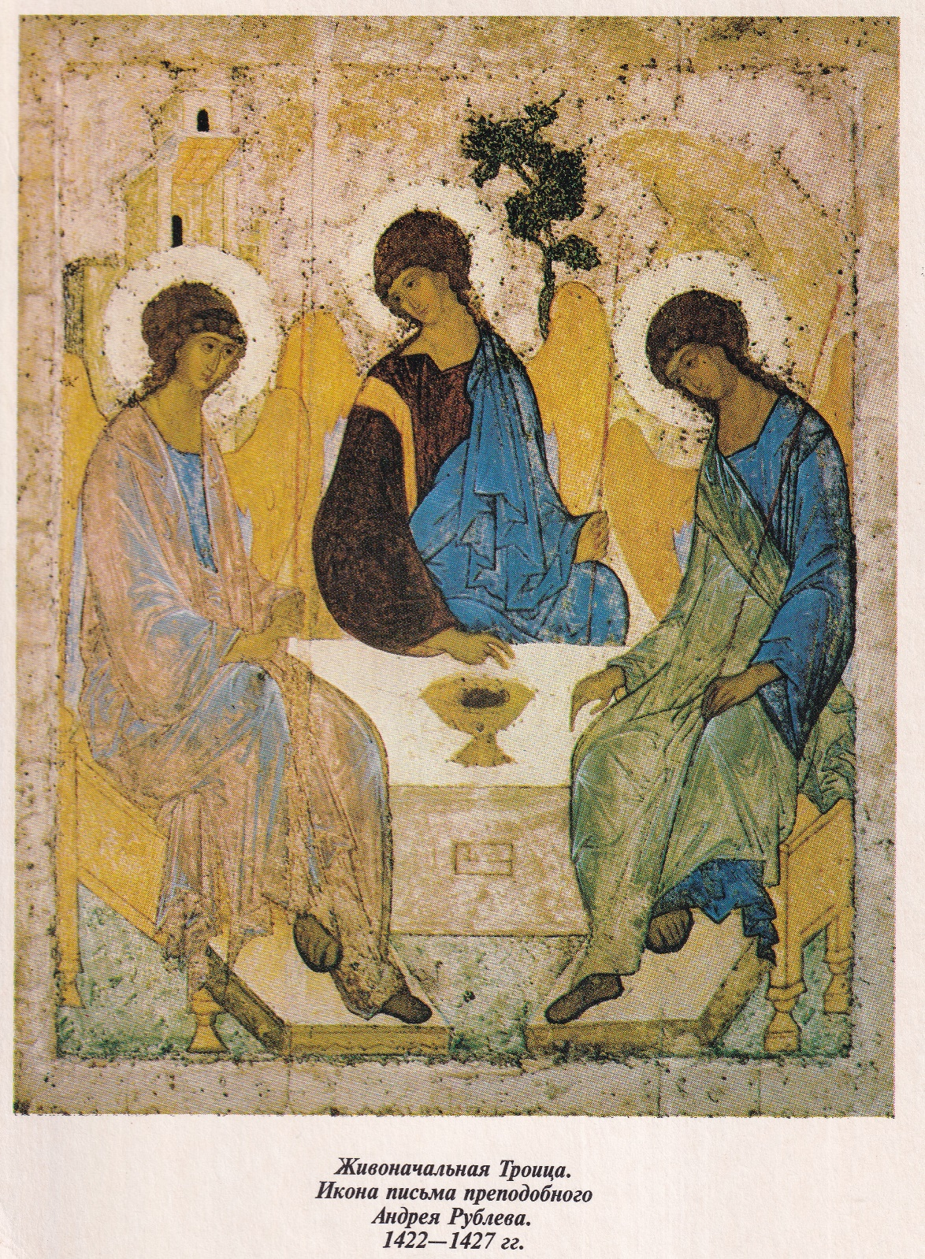
Пресвятую Троицу изображают в виде трех Ангелов, сидящих за столом. Так Господь явился некогда Аврааму.

Slide 11
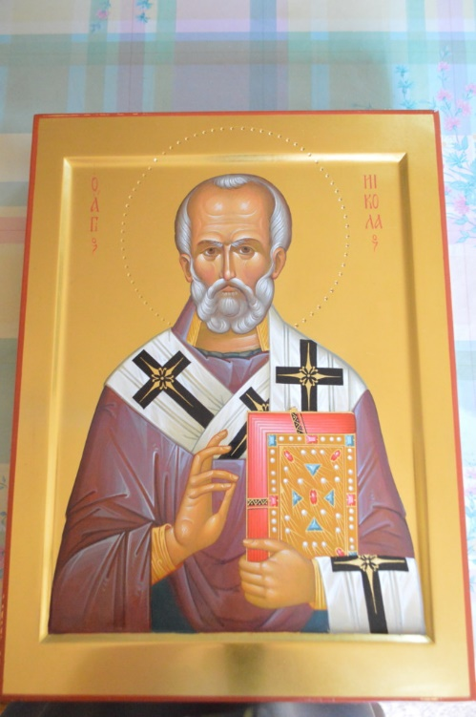
Икона святителя Николая Чудотворца, храм во имя свт. Спиридона, Покровск (Энгельс)
Святые почитаются нами, поскольку в них изобразился Христос. Они являются живыми иконами. Золотой фон, на котором часто изображены святые, говорят нам о той нетленной славе Божией, в которой прибывает Господь и любящие Его.

Slide 12
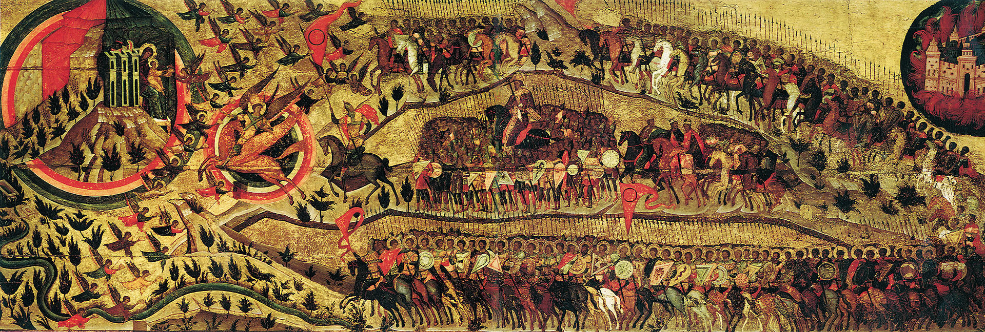
На иконах изображаются и события Священной истории. В сюжетах из Ветхого и Нового Заветов иконопись доносит до нас не историческую действительность, а спасительный для нас смысл этих событий. В этом смысле икону называют «Евангелием в красках»

Slide 13
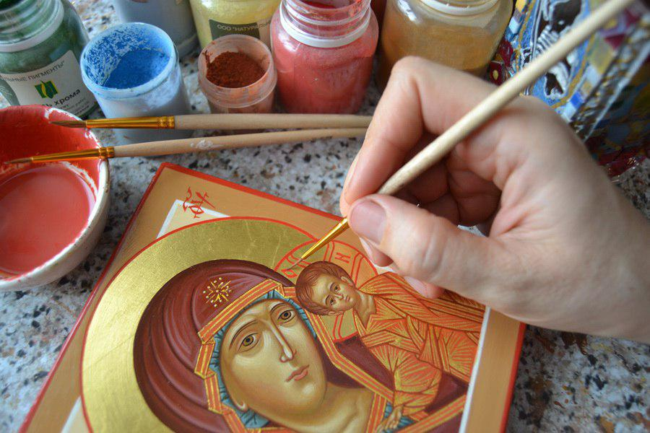
Особые приемы написания икон позволяют видеть не обычное лицо и тело, а духовно преображенное, способное вместить божественную благодать. На иконах изображают Христа Спасителя, Богородицу и всех святых с сияющим ликом.

Slide 14
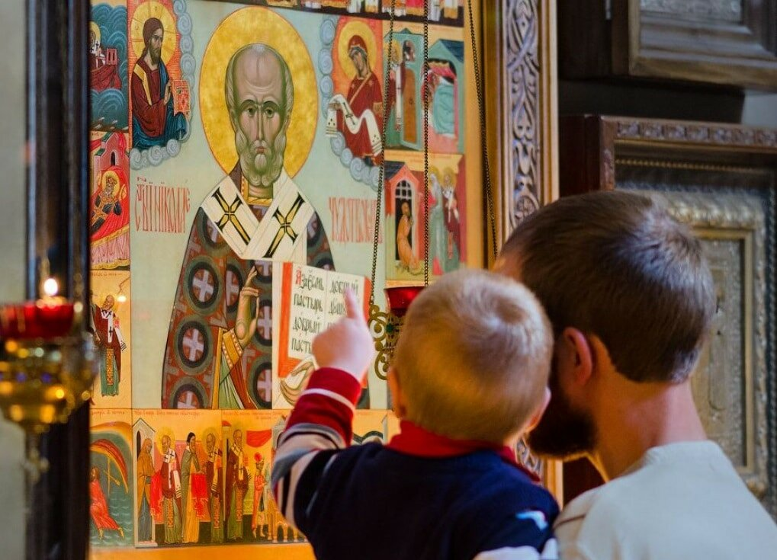
Человек, смотрящий на икону, становится центром ее созерцания. Он приобщается к происходящему на ней и тем самым становится причастником Божией благодати.

Slide 15
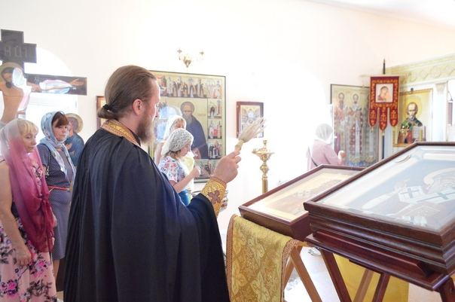
В чине освящения иконы звучат слова, означающие ее истинное предназначение для молящегося перед ней: через созерцание образа почитание и духовное созерцание Первообраза.

Slide 16
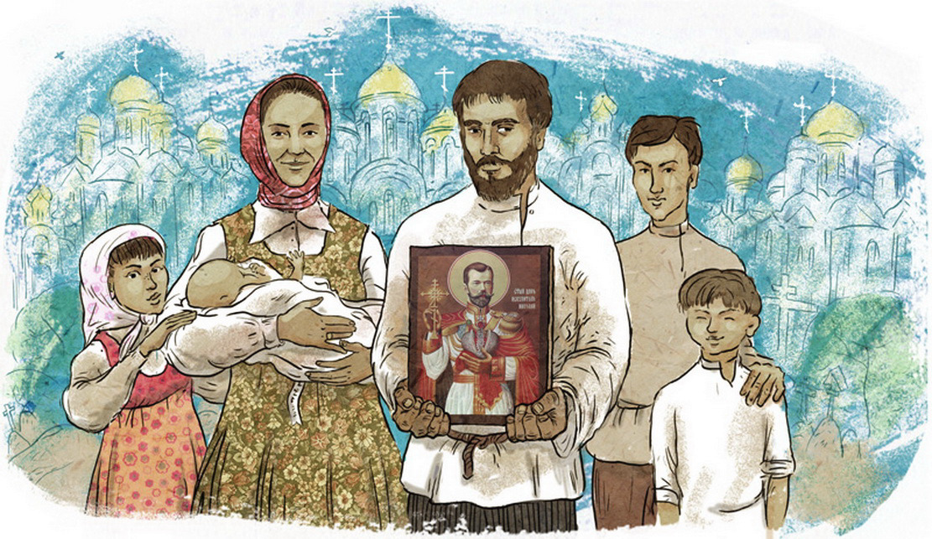
Созерцая икону, мы стремимся постичь высшее назначение человека - восстановление в себе образа своего Творца. Святые иконы освящают своим присутствием дома и всех их жителей и прогоняют силу вражию.

Slide 17
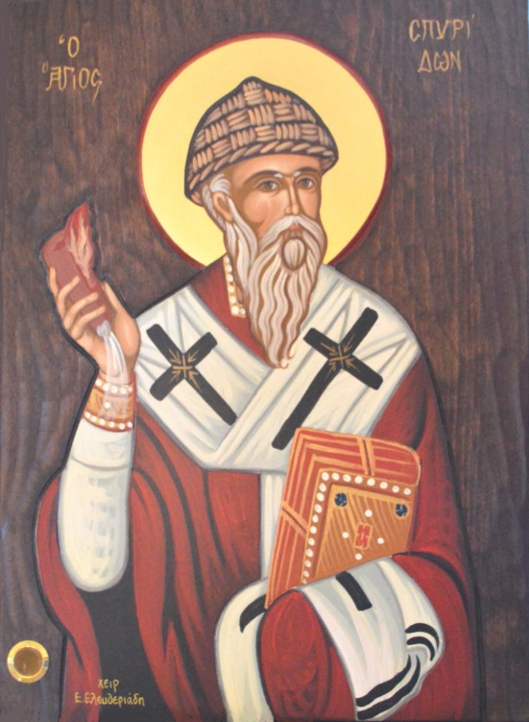
Особо чтимая икона нашего храма – образ святителя Спиридона Тримифунтского с частичкой его мощей.
Она была пожертвована нашему храму в праздник Покрова Пресвятой Богородицы в 2016 году.
Святой Спиридон – небесный покровитель нашего прихода.

Slide 18
Домашнее задание:
Какие особо почитаемые иконы есть в нашем храме и в нашей епархии, о которых вы знаете?
Какие иконы Господа Иисуса Христа вы знаете?
Посмотрите в нашем храме и назовите, какие иконы Богородицы вы увидели.

